Slide 1
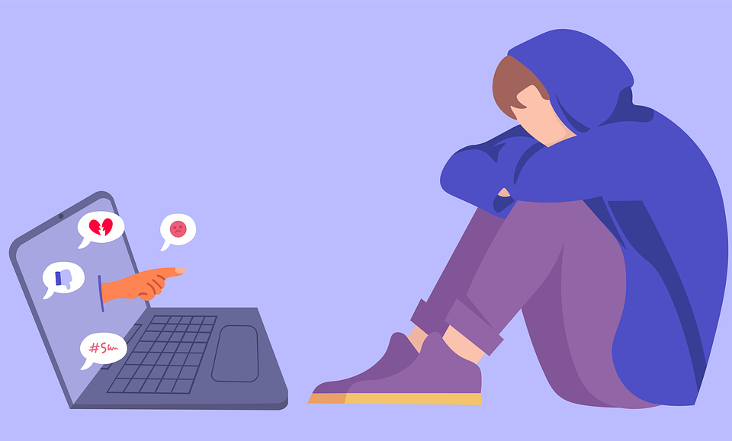
CYBERPRZEMOC

Slide 2
Cyberprzemoc
Cyberprzemoc to takie formy zachowania, drugiego człowieka, które nie pozostawiają ran na ciele. ranią duszę, Krzywdzą emocjonalnie drugiego człowieka.
Najczęściej mają formę słowa- np.. komentarza , może to być obrazek, mem lub video. Może mieć zawoalowaną formę ( wykluczenie z grupy lub nawiązanie relacji).
Cyberprzemoc to prześladowanie, zastraszanie, nękanie, wyśmiewanie innych osób za pomocą: SMS, e-mail, witryny internetowe, fora dyskusyjne , portale społecznościowe.

Slide 3
Formy cyberprzemocy:
publikowanie zdjęć lub filmów. Ich cel to ośmieszenie lub poniżenie ofiary,
publikowanie komentarzy, postów, mogą być wulgarne, które mają na celu poniżać ośmieszać
włamania na konta serwisów społecznościowych,
flood, czyli wysyłanie, często zniekształconych lub pustych ogromnych ilości wiadomości, mogą one blokować konta lub telefon,
podszywanie się pod inną osobę,
rozsyłanie wiadomości i otrzymanych danych w formie zapisu rozmowy lub kopii e- mail
tworzenie kompromitujących i ośmieszających stron internetowych
wykluczanie z internetowych społeczności

Slide 4
Trudne zjawisko ponieważ
Zwykle jest związane z anonimowością (np. podawanie fałszywych danych, podawanie się za kogoś)
Często występuje w zamkniętych grupach np. facebook
Informacje zamieszczone w sieci rozchodzą się bardzo szybko i bardzo trudno je zablokować
Zwykle są powszechnie dostępne

Slide 5
Skutki cyberprzemocy
poczucie bezradności,
spadek samooceny/poczucia własnej wartości,
obniżony nastrój, problemy z koncentracją,
lęk,
zaburzenia psychosomatyczne,
zaburzenia snu czy apetytu,
W skrajnym przypadku samobójstwo

Slide 6
Przeciwdziałanie cyberprzemocy
Uświadomienie młodym ludziom, jak groźne w skutkach mogą być działanie on line
Pokazanie konsekwencji Prawnych za stosowanie cyberprzemocy
Pokazanie realnych zagrożeń wchodzenia w relacje online
Przedstawienie możliwości uzyskania pomocy w przypadku bycia ofiarą cyberprzemoc

Slide 7
Jeśli byłeś świadkiem cyberprzemocy
Poinformuj osobę dorosłą, do której masz zaufanie
Porozmawiaj z psychologiem, pedagogiem lub dyrektorem szkoły
Nie ukrywaj informacji o osobie, która doświadczyła cyberprzemocy, mimo proś z jej strony o zachowanie tajemnicy
Nie podejmuj samodzielnych działań mających na celu powstrzymanie agresora
Współpracuj z ludźmi i instytucjami, które niosą pomoc

Slide 8
Kiedy doświadczysz cyberprzemocy
Powiedz osobie dorosłej o fakcie doświadczenia cyberprzemocy
Zabezpiecz dowody cyberprzemocy, mimo poczucia wstydu
Powiadom administratora sieci, aby zablokował agresora
Powiadomić policję o złamaniu prawa

Slide 9
Instytucje i osoby, które pomagają
Rodzice/opiekunowie prawni.
Nauczyciele, pedagodzy oraz dyrekcja.
Telefon zaufania dla dzieci i młodzieży 116 111 (przez 7 dni w tygodniu, w godz. 12 - 22, połączenie bezpłatne) oraz na stronie 116111.pl. Pomoc w sytuacjach zagrożenia bezpieczeństwa online dla osób poniżej 18 roku życia.
Dziecięcy Telefon Zaufania Rzecznika Praw Dziecka 800 12 12 12. Psycholodzy, pedagodzy, prawnicy udzielają niezbędnego wsparcia wszystkim dzwoniącym dzieciom. Pod numer interwencyjny osoby dorosłe mogą zgłaszać problemy dzieci lub rażące zaniedbania względem nich.
Zespół ekspertów Naukowej i Akademickiej Sieci Komputerowej, działający jako punkt kontaktowy do zgłaszania nielegalnych treści w Internecie https://dyzurnet.pl/.
Policja, jeśli doszło do złamania prawa.

